Slide 1
机器学习
李成龙 安徽大学人工智能学院

Slide 2
内容安排
什么是机器学习
机器学习的发展历史与背景
机器学习的基本概念
模型评估与性能度量

Slide 3
本节目录
必要性
定义
典型机器学习过程
基本术语
模型评估与性能度量

Slide 4
本节目录
必要性
定义
典型机器学习过程
基本术语
模型评估与性能度量

Slide 5
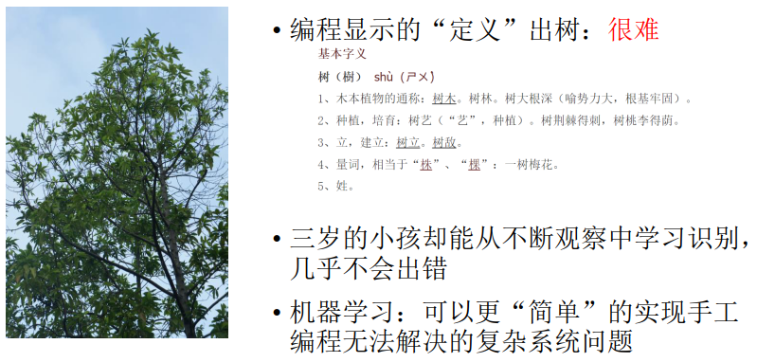
机器学习基本概念
必要性
如何编程实现对“树”的判断？

Slide 6
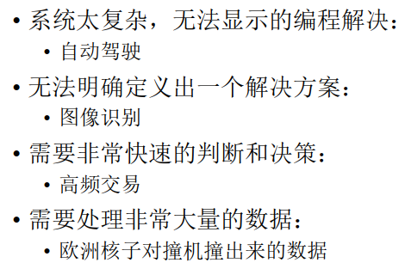
机器学习基本概念
必要性

Slide 7
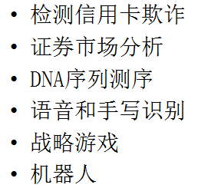
机器学习基本概念
必要性
应用广泛
衣：淘宝同款、时尚搭配推荐
食：餐馆推荐、特色菜品推荐
住：建筑楼房预算估计、房价预测
行：违章检测、自动驾驶
其他研究问题的基础
数据挖掘
计算机视觉
自然语言处理
生物特征识别
搜索引擎
医学诊断

Slide 8
本节目录
必要性
定义
典型机器学习过程
基本术语
模型评估与性能度量

Slide 9
机器学习基本概念
定义
五种实用的定义
最基本的机器学习是使用算法解析数据，从中学习，然后对世界上的一些事情做出决定或者是预测。
- Nvidia
机器学习是一门不需要明确编程就能让计算机运行的科学。
- 斯坦福大学
机器学习基于算法，可以从数据中进行学习而不依赖于基于规则的编程。
- 麦肯锡公司
机器学习算法可以通过例子从中挑选出执行最重要任务的方法。
- 华盛顿大学
机器学习领域旨在回答这样一个问题：我们如何建立能够根据经验自动改进的计算机系统，以及管理所有学习过程中的基本法则是什么？
- 卡内基梅隆大学

Slide 10
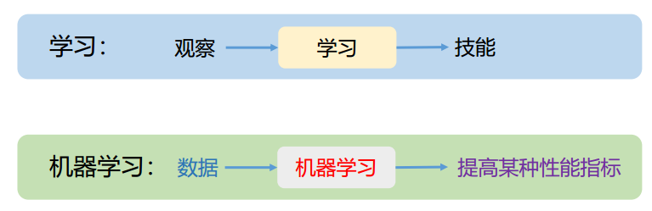
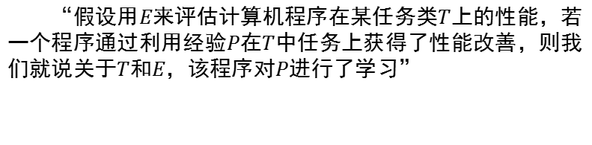
机器学习基本概念
定义
“假设用$E$来评估计算机程序在某任务类$T$上的性能，若一个程序通过利用经验$P$在$T$中任务上获得了性能改善，则我们就说关于$T$和$E$，该程序对$P$进行了学习”
机器学习致力于研究如何通过计算的手段，利用经验来改善系统自身的性能，从而在计算机上从数据中产生“模型”，用于对新的情况给出判断

Slide 11
本节目录
必要性
定义
典型机器学习过程
基本术语
模型评估与性能度量

Slide 12
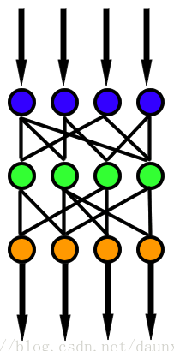

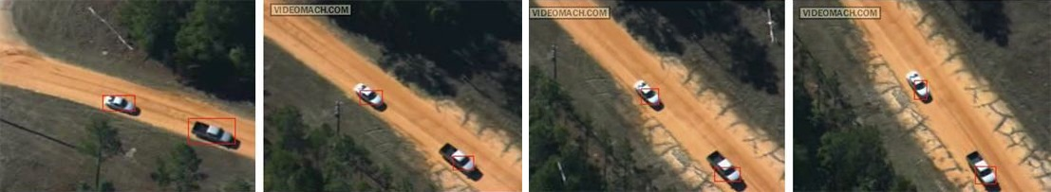
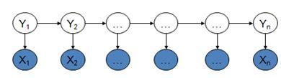
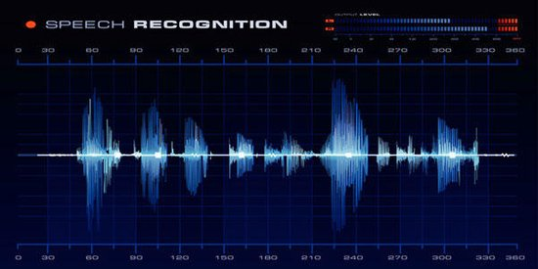




机器学习基本概念
典型机器学习过程
模 型
目 标
数 据
视 频
神经网络
物体跟踪
隐马尔科夫模型
音 频
算 法
语音识别
文 本
反向传播算法
动态规划算法
机器翻译
梯度下降法
学习/训练过程：
x
？
y
预测/测试过程：
x
f
？

Slide 13
机器学习基本概念
典型机器学习过程
使用学习算法（learning algorithm）
类别标记（label）
训练数据
模型
训练
决策树，神经网络，支持向量机，Boosting，贝叶斯网络，……
? = 是
新数据样本
(刘二, 公务员, 8万, …, ?)
类别标记未知

Slide 14
机器学习基本概念
机器学习三要素
模型
感知机、朴素贝叶斯模型、支持向量机、决策树、随机森林…
线性回归、逻辑回归、Softmax回归…
神经网络…
学习准则
经验风险最小化
损失函数
优化算法
梯度下降法
反向传播算法
动态规划算法
…

Slide 15
机器学习基本概念
思考：机器学习的实质是
A、 根据现有数据,寻找输入数据和输出数据的映射关系/函数
B、 建立数据模型
C、 衡量输入数据和输出数据的映射关系/函数的好坏
D、 挑出输入数据和输出数据的最佳映射关系/函数
参考答案： A

Slide 16
本节目录
必要性
定义
典型机器学习过程
基本术语
模型评估与性能度量

Slide 17
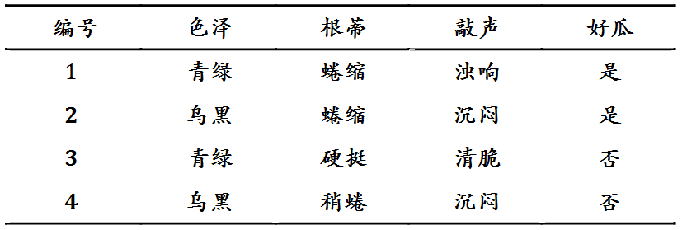
机器学习基本概念
基本术语
数据
特征
标记
训练集
测试集

Slide 18
机器学习基本概念
基本术语
任务
回归
如瓜的成熟度
输出为
连续值
机器学习的任务
分类
二分类：好瓜；坏瓜
多分类：冬瓜；南瓜；西瓜
输出为
离散值
聚类
如根据瓜的外观分成两部分
无标记信息
所要解决的问题不同

Slide 19
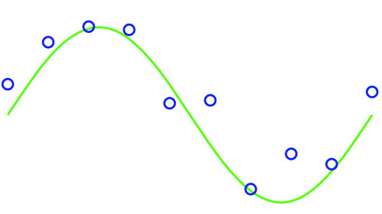
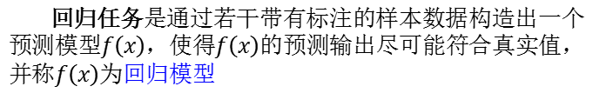
机器学习基本概念
基本术语
任务
回归任务是通过若干带有标注的样本数据构造出一个预测模型$f\left(x\right)$，使得$f\left(x\right)$的预测输出尽可能符合真实值，并$称f\left(x\right)$为回归模型

Slide 20
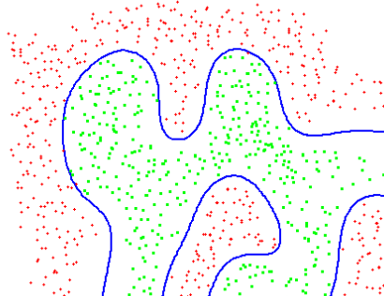
机器学习基本概念
基本术语
任务
分类任务的目标是通过训练样本构建合适的分类器f(x)，完成对目标的分类。用于分类任务的机器学习模型称为分类模型或分类器

Slide 21
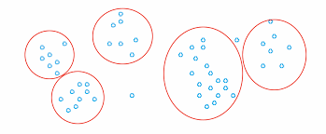
机器学习基本概念
基本术语
任务
聚类任务是对样本数据实现物以类聚的效果。聚类的类别由不同样本之间的某种相似性确定，因而聚类类别所表达的含义通常是不确定的

Slide 22
机器学习基本概念
基本术语
任务
思考：一监狱人脸识别准入系统用来识别待进入人员的身份，此系统一共包括识别4种不同的人员：狱警、小偷、送餐员、其他，下面哪种学习方法最适合此种应用需求?
A、二分类 B、多分类 C、聚类 D、回归
参考答案: B

Slide 23
机器学习基本概念
基本术语
常见类型
监督学习
有标记信息：分类、回归
机器学习
无监督学习
无标记信息：聚类、降维
强化学习
环境的反馈：马尔科夫决策过程
依据先验信息的不同形式

Slide 24
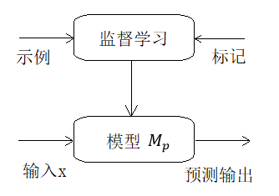
机器学习基本概念
基本术语
常见类型
有监督学习利用一组带标记样本调整模型参数，提升模型性能的学习方式。基本思想是通过标记值告诉模型在给定输入的情况下应该输出什么值，由此获得尽可能接近真实映射方式的优化模型

Slide 25
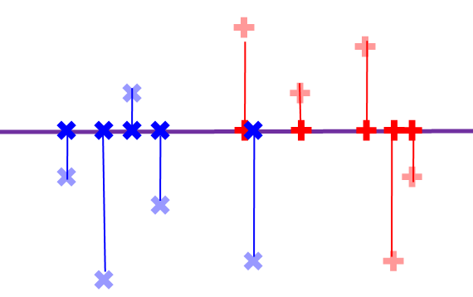
机器学习基本概念
基本术语
常见类型
无监督学习通过比较样本之间的某种联系实现对样本的数据分析。最大特点是学习算法的输入是无标记样本
聚类
降维

Slide 26
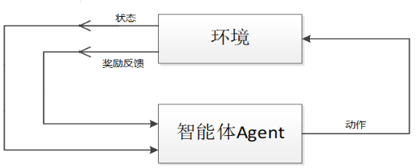
机器学习基本概念
基本术语
常见类型
强化学习根据反馈信息来调整机器行为以实现自动决策的一种机器学习方式。强化学习主要由智能体和环境两个部分组成。智能体是行为的实施者，由基于环境信息的评价函数对智能体的行为做出评价，若智能体的行为正确，则由相应的回报函数给予智能体正向反馈信息以示奖励，反之则给予智能体负向反馈信息以示惩罚

Slide 27
机器学习基本概念
基本术语
常见类型
有监督学习
无监督学习
机器
学习
强化
学习
有标记
有反馈
预测结果
无标记
无反馈
挖掘内在结构
决策过程
奖励机制
学习一系列动作

Slide 28
机器学习基本概念
基本术语
泛化能力
机器学习的目标是使得学到的模型能很好的适用于“新样本”,而不仅仅是训练集合，我们称模型适用于新样本的能力为泛化(generalization)能力
通常假设样本空间中的样本服从一个未知分布 ,样本从这个分布中独立获得，即“独立同分布”(i.i.d)。一般而言训练样本越多越有可能通过学习获得强泛化能力的模型

Slide 29
机器学习基本概念
基本术语
假设空间
对于一个具体的回归或分类任务，所有可能的模型输入数据组成的集合称为输入空间，所有可能的模型输出数据构成的集合称为输出空间
回归或分类机器学习任务的本质就是寻找一个从输入空间到输出空间的映射，并将该映射作为预测模型
从输入空间到输出空间的所有可能映射组成的集合称为假设空间

Slide 30

机器学习基本概念
基本术语
假设空间
(色泽=?)$⋀\text{(}\text{根蒂}\text{=?)}⋀$(敲声=?)$↔$好瓜
在模型空间中搜索不违背训练集的假设
假设空间大小：3*4*4+1=49

Slide 31
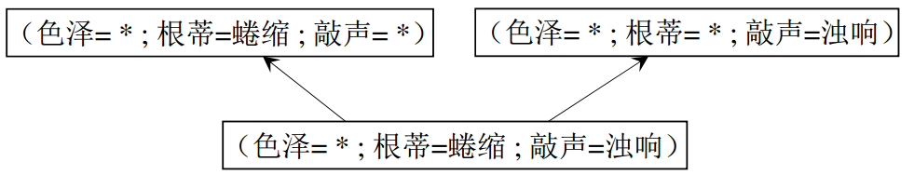
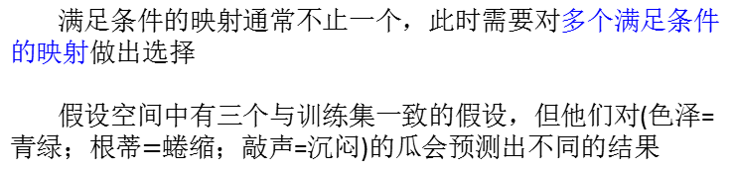
机器学习基本概念
基本术语
模型偏好
满足条件的映射通常不止一个，此时需要对多个满足条件的映射做出选择
假设空间中有三个与训练集一致的假设，但他们对(色泽=青绿；$\text{根蒂}\text{=}蜷缩；$敲声=沉闷)的瓜会预测出不同的结果
好瓜
坏瓜
坏瓜
选取哪个假设作为学习模型？

Slide 32
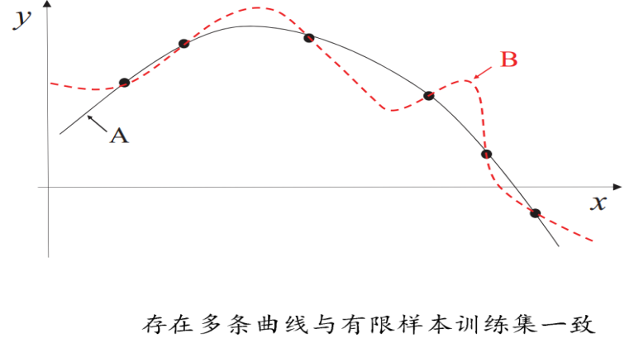
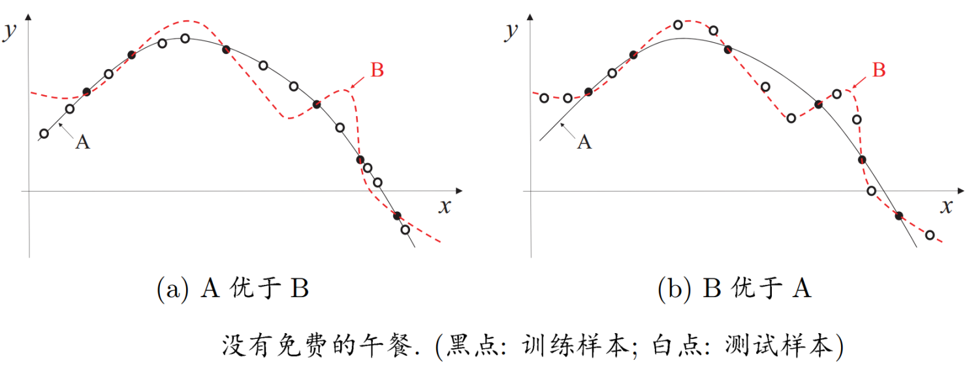
机器学习基本概念
基本术语
模型偏好
学习过程中对某种类型假设的偏好称作模型偏好
A or B ？

Slide 33
机器学习基本概念
基本术语
模型偏好
模型偏好可看作学习算法自身在一个可能很庞大的假设空间中对假设进行选择的启发式或“价值观”
“奥卡姆剃刀”是一种常用的、自然科学研究中最基本的原则，即“若有多个假设与观察一致，选最简单的那个”
具体的现实问题中，学习算法本身所做的假设是否成立，也即算法的模型偏好是否与问题本身匹配，大多数时候直接决定了算法能否取得好的性能

Slide 34


机器学习基本概念
基本术语
模型偏好
一个算法 如果在某些问题上比另一个算法 好，必然存在另一些问题， 比 好,也即没有免费的午餐定理
实际问题中，脱离具体问题，空谈“什么学习算法更好”毫无意义

Slide 35
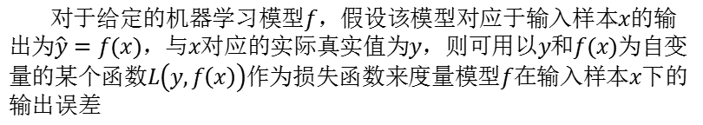
机器学习基本概念
基本术语
误差与损失函数
机器学习模型的输出结果与其对应的真实值之间往往会存在一定的差异，这种差异被称为模型的输出误差，简称为误差
通常需要构造损失函数用于度量模型对于单个样本的输出误差
对于给定的机器学习模型$f$，假设该模型对应于输入样本$x$的输出为$\hat{y}=f(x)$，与$x$对应的实际真实值为$y$，则可用以$y和f(x)$为自变量的某个函数$L\left(y,f\left(x\right)\right)$作为损失函数来度量模型$f$在输入样本$x$下的输出误差
例如 $L\left(y,f\left(x\right)\right)={(y−f(x))}^{2}$和$L\left(y,f\left(x\right)\right)=|y−f(x)|$
平方损失函数 绝对值损失函数

Slide 36

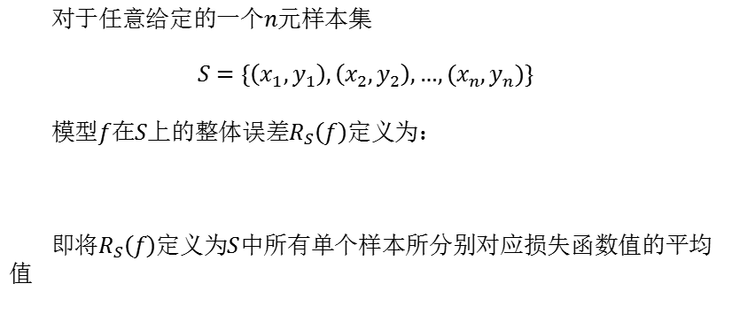
机器学习基本概念
基本术语
误差与损失函数
对于任意给定的一个$n$元样本集
$$S=\{\left(x_{1},y_{1}\right),\left(x_{2},y_{2}\right),…,(x_{n},y_{n})\}$$
模型$f$在$S$上的整体误差$R_{S}\left(f\right)$定义为：
即将$R_{S}\left(f\right)$定义为$S$中所有单个样本所分别对应损失函数值的平均值
$$R_{S}\left(f\right)=E\left[L\left(y,f\left(x\right)\right)\right]=\frac{1}{n}\sum_{i=1}^{n}{L\left(y_{i},f\left(x_{i}\right)\right)}$$

Slide 37
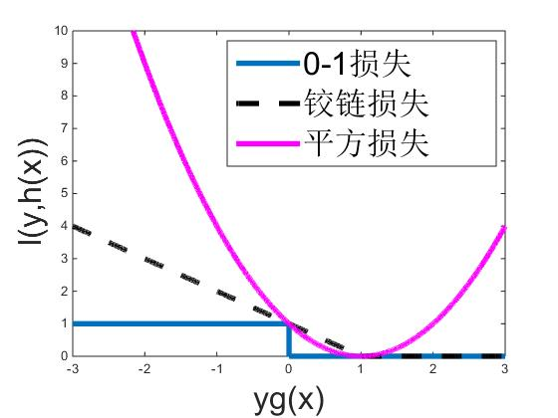

机器学习基本概念
基本术语
误差与损失函数
思考：试析三种损失函数的优缺点。

Slide 38

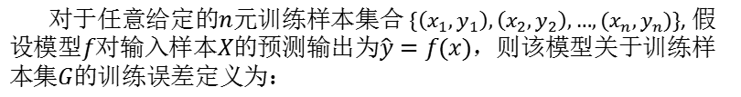

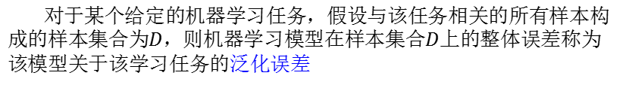
机器学习基本概念
基本术语
泛化误差（期望风险）与训练误差（经验风险）
对于某个给定的机器学习任务，假设与该任务相关的所有样本构成的样本集合为$D$，则机器学习模型在样本集合$D$上的整体误差称为该模型关于该学习任务的泛化误差
$${ R}_{exp}\left(f\right)=E_{P(D)}\left[L\left(y,f\left(x\right)\right)\right]$$
对于任意给定的$n$元训练样本集合 $\{\left(x_{1},y_{1}\right),\left(x_{2},y_{2}\right),…,(x_{n},y_{n})\}$, 假设模型$f$对输入样本$X$的预测输出为$\hat{y}=f(x)$，则该模型关于训练样本集$G$的训练误差定义为：
思考：实际应用中，使用哪种风险作为优化目标较为合适？
$$R_{emp}\left(f\right)=\frac{1}{n}\sum_{k=1}^{n}{L(y_{k},f(x_{k}))}$$

Slide 39

机器学习基本概念
基本术语
参数学习
根据经验风险最小化方法得到优化模型，即模型参数：
$$\hat{f}=a{rg}_{f∈F}{\min{R_{emp}\left(f\right)}}$$

Slide 40

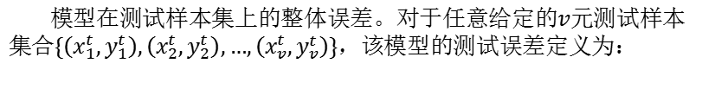
机器学习基本概念
基本术语
测试误差
模型在测试样本集上的整体误差。对于任意给定的$v$元测试样本集合$\{\left(x_{1}^{t},y_{1}^{t}\right),\left(x_{2}^{t},y_{2}^{t}\right),…,\left(x_{v}^{t},y_{v}^{t}\right)\}$，该模型的测试误差定义为：
$$R_{test}=\frac{1}{v}\sum_{k=1}^{v}{\left.L(y_{k}^{t},f(x_{k}^{t})\right)}$$

Slide 41
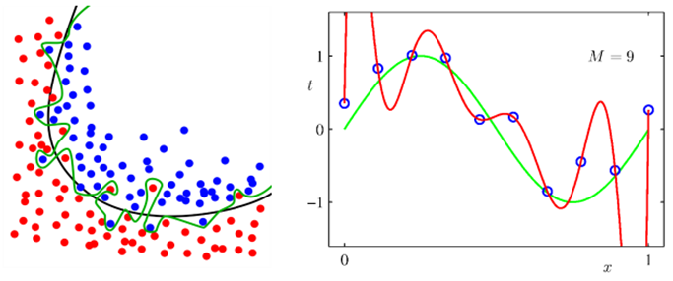
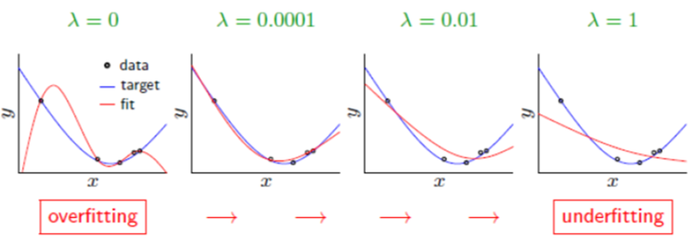
机器学习基本概念
基本术语
过拟合与欠拟合
过拟合是同时拟合训练样本的共性特征和个性特征（噪声）
欠拟合是未能充分拟合训练样本共性特征造成模型泛化误差较大而导致模型泛化能力较弱

Slide 42
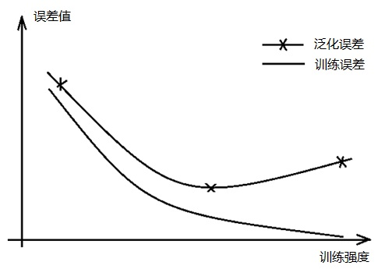
机器学习基本概念
基本术语
过拟合与欠拟合

Slide 43
机器学习基本概念
基本术语
过拟合与欠拟合
思考：越复杂的模型,在训练集表现出越好的误差性能，但在测试集中并不总是表现出好的误差性能，这种现象叫?
A、 过拟合
B、 泛化性能
C、 欠拟合
D、 泛化能力
参考答案： A

Slide 44


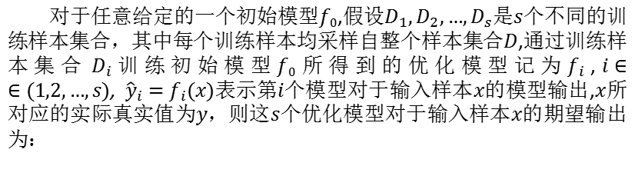
机器学习基本概念
基本术语
偏差与方差-“偏差-方差分解”是解释学习算法泛化性能的重要工具
对于任意给定的一个初始模型$f0$,假设$D_{1},D_{2},…,D_{s}$是$s$个不同的训练样本集合，其中每个训练样本均采样自整个样本集合$D$,通过训练样本集合$D_{i}$训练初始模型$f0$所得到的优化模型记为$f_{i}$,$i∈(1,2,…,s)$,${ {\hat{y}}_{i}=f}_{i}(x)$表示第$i$个模型对于输入样本$x$的模型输出,$x$所对应的实际真实值为$y，$则这$s$个优化模型对于输入样本$x$的期望输出为：
$$E\left[f\left(x\right)\right]=\frac{1}{s}\sum_{i=1}^{s}{f_{i}\left(x\right)}$$
模型$f\left(x\right)$在训练样本集$D_{1},D_{2},…,D_{s}下所$得优化模型$f_{1}(x),f_{2}(x),…,f_{s}(x)$输出的方差为：
$$var\left[f\left(x\right)\right]=E\left\{{\left[\left.f\left(x\right)−E[f\left(x\right)\right]\right]}^{2}\right\}$$
$=\frac{1}{s}\sum_{i=1}^{s}{{\left[f_{i}(x)−E[f\left(x\right)]\right]}^{2}}$

Slide 45

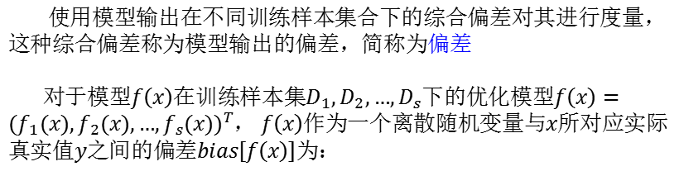
机器学习基本概念
基本术语
偏差与方差
模型的学习能力或模型的容量：机器学习模型这种适应训练数据变化的能力
使用模型输出在不同训练样本集合下的综合偏差对其进行度量，这种综合偏差称为模型输出的偏差，简称为偏差
对于模型$f\left(x\right)$在训练样本集$D_{1},D_{2},…,D_{s}$下的优化模型$f\left(x\right)={(f_{1}(x),f_{2}(x),…,f_{s}(x))}^{T}$，$f\left(x\right)$作为一个离散随机变量与$x$所对应实际真实值$y$之间的偏差$bias\left[f\left(x\right)\right]$为：
$$bias\left[f\left(x\right)\right]=E[f\left(x\right)]−y$$

Slide 46



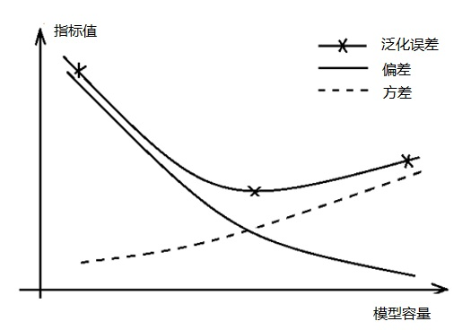

机器学习基本概念
基本术语
偏差与方差
试推导偏差-方差分解公式。
期望泛化误差：
$$R_{exp}\left(f;D\right)=ED\left[L\left({\hat{y}}_{},f\left(x;D\right)\right)\right]=E[{\left(f\left(x;D\right)−{\hat{y}}_{}\right)}^{2}]$$
$=var\left[f\left(x\right)\right]+{\left[bias\left[f\left(x\right)\right]\right]}^{2}$+ɛ²
表达了同样大小训练集的变动导致的学习性能变化，刻画了数据扰动带来的影响
表达了期望预测与真实真的偏离程度，刻画了学习算法对训练集的拟合能力
表达了期望泛化误差下界，刻画了学习问题的难度
训练程度

Slide 47
本节目录
必要性
定义
典型机器学习过程
基本术语
模型评估与性能度量

Slide 48
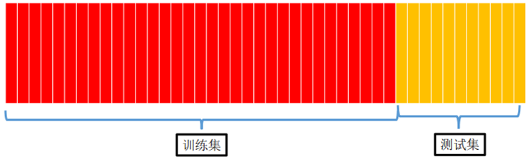
机器学习基本概念
评估方法
现实任务中往往会对学习器的泛化性能、时间开销、存储开销、可解释性等方面的因素进行评估并做出选择
假设测试集是从样本真实分布中独立采样获得，将测试集上的“测试误差”作为泛化误差的近似
确保测试集满足以下两个条件：
规模足够大，可产生统计意义的结果
能代表整个数据集
典型陷阱：测试误差低得令人惊讶，可能意味着对测试数据进行了训练

Slide 49
机器学习基本概念
评估方法
留出法
直接将数据集划分为两个互斥集合
训练/测试集划分要尽可能保持数据分布的一致性
一般若干次随机划分、重复实验取平均值
训练/测试样本比例通常为2:1~4:1

Slide 50
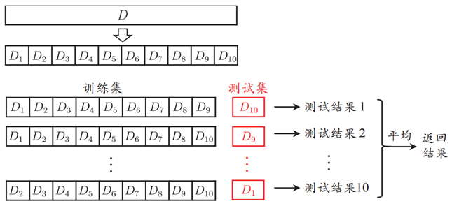
机器学习基本概念
评估方法
交叉验证法
将数据集分层采样划分为k个大小相似的互斥子集
每次用k-1个子集的并集作为训练集，余下的子集作为测试集，最终返回k个测试结果的均值
k最常用的取值是10

Slide 51
机器学习基本概念
评估方法
交叉验证法
与留出法类似，将数据集D划分为k个子集同样存在多种划分方式，为了减小因样本划分不同而引入的差别，k折交叉验证通常随机使用不同的划分重复p次，最终的评估结果是这p次k折交叉验证结果的均值，例如常见的“10次10折交叉验证”
假设数据集D包含m个样本，若令k=m，则得到留一法
不受随机样本划分方式的影响
结果往往比较准确
当数据集比较大时，计算开销难以忍受

Slide 52
机器学习基本概念
评估方法
自助法
以自助采样法为基础，对数据集D有放回采样m次得到训练集，其余作为测试集
实际评估的模型与预期评估的模型都使用m个训练样本
约有1/3的样本没在训练集中出现
从初始数据集中产生多个不同的训练集，对集成学习有很大的好处
自助法在数据集较小、难以有效划分训练/测试集时很有用；由于改变了数据集分布可能引入估计偏差，在数据量足够时，留出法和交叉验证法更常用

Slide 53


机器学习基本概念
性能度量
性能度量是衡量模型泛化能力的评价标准，反映了任务需求；使用不同的性能度量往往会导致不同的评判结果
在预测任务中，给定样例集
评估学习器的性能 也即把预测结果 和真实标记比较

Slide 54
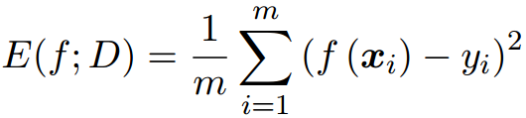
机器学习基本概念
性能度量
均方误差

Slide 55
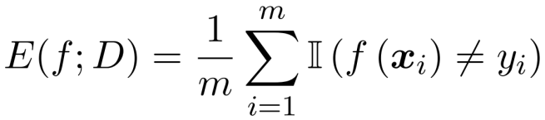
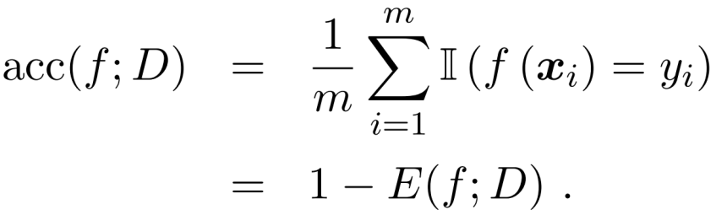
机器学习基本概念
性能度量
错误率和精度
错误率：分错样本占样本总数的比例
精度： 分对样本占样本总数的比率

Slide 56

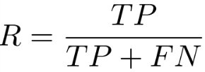
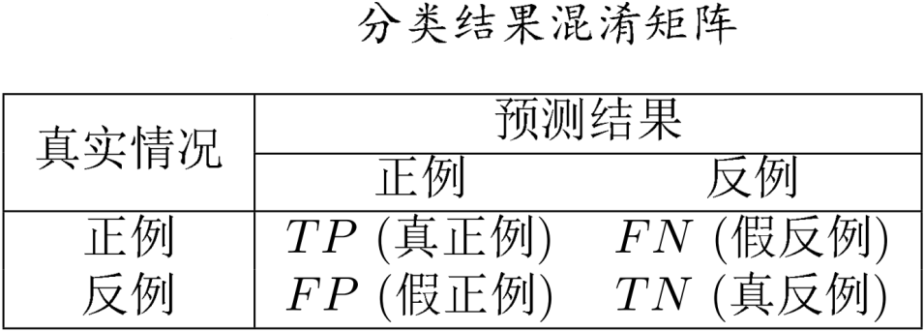
机器学习基本概念
性能度量
查准率与查全率
查准率：预测出来的正例中正确的比率
查全率：正例被预测出来的比率
思考：单一的查准率和查全率能否准确衡量模型性能？两个度量各有什么特点？请举例说明。
查准率
查全率
查准率：尽可能准，允许漏掉，如商品推荐系统
查全率：尽可能全，允许有错，如逃犯信息检索

Slide 57
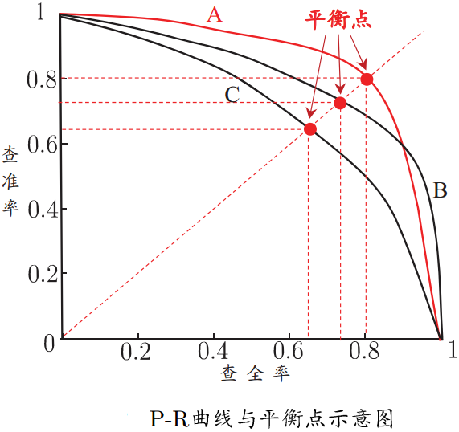
机器学习基本概念
性能度量
PR曲线
PR曲线：根据学习器的预测结果按正例可能性大小对样例进行排序，并逐个把样本作为正例进行预测，则可以得到查准率-查全率曲线
平衡点是曲线上“查准率=查全率”时的取值，可用来用于度量P-R曲线有交叉的分类器性能高低

Slide 58

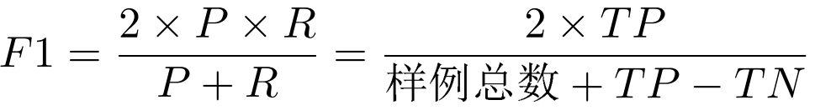

机器学习基本概念
性能度量
F1与 度量
F1度量：结合查准率和查全率的综合度量
度量：更一般的F1度量
思考：讨论两个度量之间的关系，并说明beta的取值大小的作用。

Slide 59
机器学习基本概念
性能度量
例题
假如安徽大学准备招标采购一套图书馆人脸识别系统，选择2家公司的产品测试。测试手段：从图书馆一段监控视频中识别男生的人数。结果如下：
1、产品1的检测结果：检测出男生82人，其中78人为男、4人为女；
2、产品2的检测结果：检测出男生88人，其中80人为男、8人为女；
3、经过人工检测，视频中实际准确的总人数100人，其中80人为男、20人为女。
请问产品1和产品2的P、R、F1分别是多少？哪个产品更优秀？

Slide 60
机器学习基本概念
性能度量
例题
产品1的混淆矩阵
产品2的混淆矩阵
产品1：P=0.975，R=0.9512，F1=0.963
产品2：P=1， R=0.91， F1=0.952
真实情况 | 预测情况
 | 男 | 女
男 | 78 | 2
女 | 4 | 16
真实情况 | 预测情况
 | 男 | 女
男 | 80 | 0
女 | 8 | 12

Slide 61
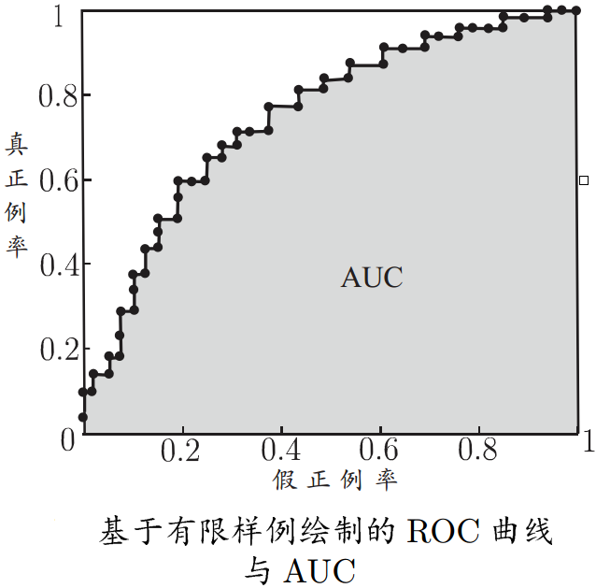
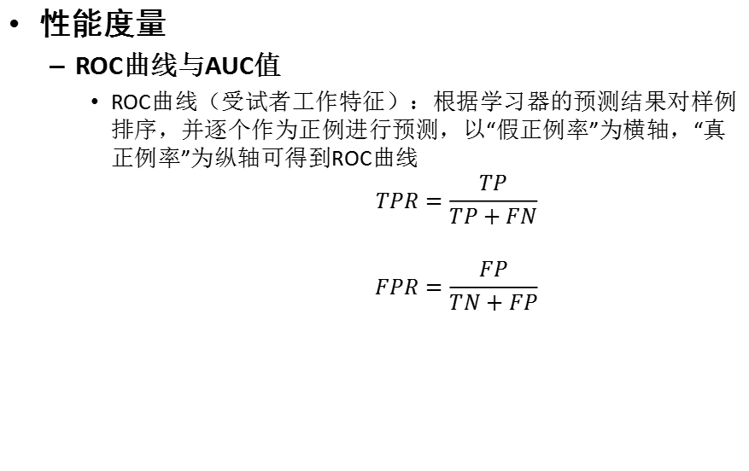
机器学习基本概念
性能度量
ROC曲线与AUC值
ROC曲线（受试者工作特征）：根据学习器的预测结果对样例排序，并逐个作为正例进行预测，以“假正例率”为横轴，“真正例率”为纵轴可得到ROC曲线
$$TPR=\frac{TP}{TP+FN}$$
$$FPR=\frac{FP}{TN+FP}$$
思考：排序后的正例都在反例前面，ROC曲线是什么样的？反之呢？随机预测呢？

Slide 62
机器学习基本概念
性能度量
ROC曲线与AUC值
AUC值：ROC曲线下面积
若某个学习器的ROC曲线被另一个学习器的曲线“包住”，则后者性能优于前者；否则如果曲线交叉，可以根据ROC曲线下面积大小进行比较，也即AUC值
AUC衡量了样本预测的排序质量

Slide 63
机器学习基本概念
思考：以下说法正确的是
A. 一个机器学习模型，如果有较高准确率，总是说明这个分类器是好的
B. 如果增加模型复杂度， 那么模型的测试错误率总是会降低
C. 如果增加模型复杂度， 那么模型的训练错误率总是会降低
D. 如果降低模型复杂度， 那么模型的测试错误率总是会增加
参考答案: C

Slide 64
总结
必要性
更“简单”的解决编程无法解决的复杂系统问题，应用广泛
定义
给定任务和评价度量，程序对经验进行了学习
典型机器学习过程
学习/训练过程与预测/测试过程
基本术语
基本概念、泛化误差与经验风险、过拟合与欠拟合、偏差与方差、机器学习三要素
模型评估与性能度量
留出法、交叉验证法、自助法、错误率、精度、查准率、查全率、PR曲线、F1度量、ROC曲线、AUC值

Slide 65
作业题
1. 试论述机器学习在互联网搜索的哪些环节起什么作用。
2. 若数据包含噪声，则假设空间中有可能不存在与所有训练样本都一致的假设，在此情形下，试设计一种归纳偏好用于假设选择。
3. 试述错误率与ROC曲线的联系。
4. 试析损失函数与性能度量的关系。
5. 试析min-max规范化和z-score规范化（定义见习题2.8）的优缺点。

